Slide 1
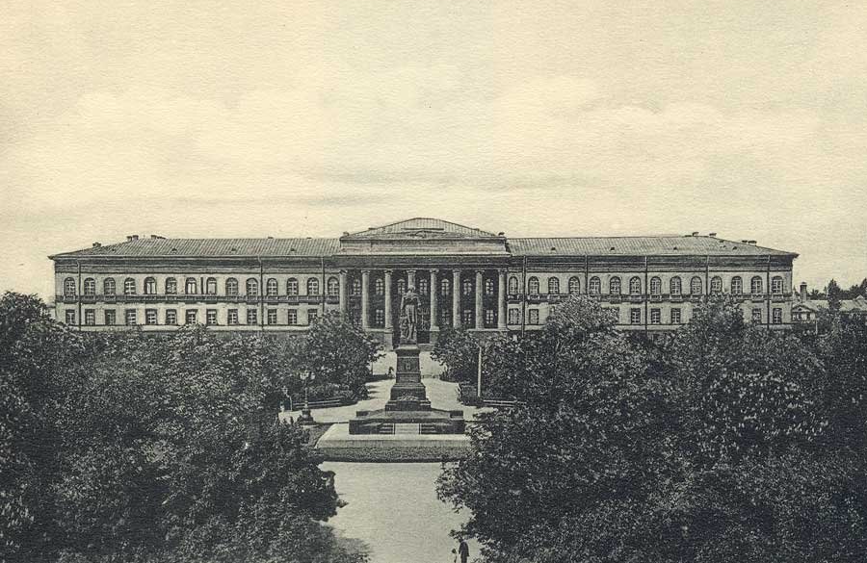
КИЇВСЬКИЙ УНІВЕРСИТЕТ СВЯТОГО ВОЛОДИМИРА

Slide 2
ІСТОРІЯ СТВОРЕННЯ

Slide 3
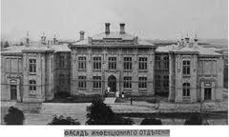
Відкриття університету в Києві було подією особливого значення.
Вітчизняні ВНЗ можна було полічити на пальцях: Московський, Віденський, Дерптський, Петербурзький, Казанський, Харківський...

Slide 4
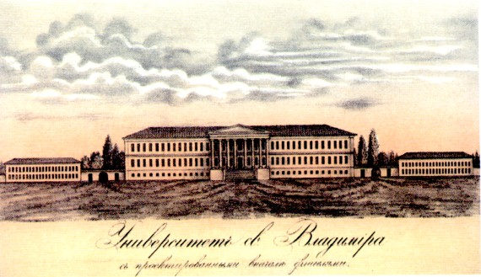
Нарешті 8 (20) листопада 1833 р. в день Святого архістратига Михаїла, що здавна вважався покровителем Києва, указом Миколи І було оголошено про майбутнє закладення в Києві Університету Святого Володимира.

Slide 5
Університет як інституція почав діяти з 8 (20) березня 1834 р., коли відібраних за ознакою благонадійності викладачів Волинського ліцею було запрошено на засідання ради Університету Св. Володимира. А через 4 місяці, на день Святого Володимира, відбулося урочисте відкриття київської вищої школи.

Slide 6
«Журнал Министерства народного просвещения» так описував цю подію:
«15-й день июля 1834 г. ознаменован достопамятнейшим в летописях Отечества и Наук событием. Там, где некогда Равноапостольный Владимир, озарив свой народ Святым крещением, указал ему путь к вечному спасению, ныне, спустя восемь столетий, открыт под его именем и покровительством храм высших человеческих знаний в пользу жителей Западной России».
Уже 28 серпня (9 вересня) 1834 р. 62 студенти розпочали навчання.

Slide 7
Київський університет спочатку мав лише два факультети: філософський та юридичний.
Філософський складався з двох відділів: історико-філологічного та фізико-математичного (у 1850 р. ці відділи стали самостійними факультетами).
1841 р. в університеті було відкрито ще один факультет - медичний

Slide 8
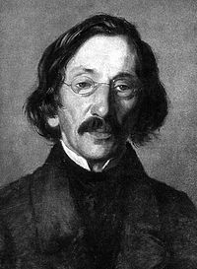
Першим ректором університету став
Михайло Максимович (1804-1873)
Природознавець, історик, філолог,
фольклорист, етнограф,
він зробив значний внесок
і в києвознавство.
М. Максимович видав два томи
альманаху «Киевлянин»,
а пізніше в Петербурзі
побачила світ його праця «Листи про Київ і спогади про Тавриду».

Slide 9
Упродовж XIX ст. Київський університет переживав часи піднесення й занепаду, однак завжди залишався одним із провідних центрів культури й науки Російської імперії.
Тут працювали визначні історики й філологи М.Костомаров, В. Антонович, В. Іконніков,, математик І.Рахманінов, фізик М. Аве-Наріус, хіміки М. Бунге та С.Реформатський, лікар В. Караваєв та багато інших.
Серед випускників університету цієї доби були славетні українські вчені та політичні діячі Михайло Драгоманов та Михайло Грушевський, майбутні президенти Всеукраїнської академії наук О.Левицький, В.Липський та Д. Заболотний.

Slide 10
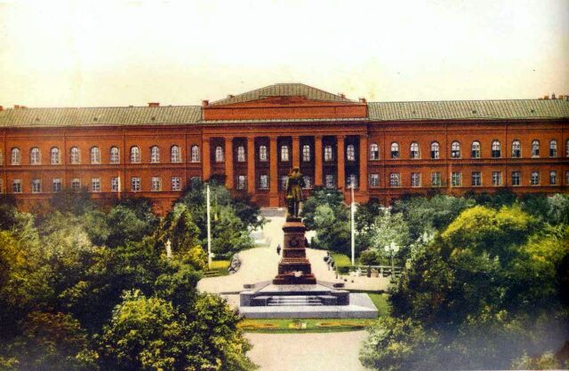
У липні 1842 р. університет було переведено в новий, ще незакінчений будинок.

Slide 11
ДЯКУЮ ЗА УВАГУ!
ПРЕЗЕНТАЦІЮ ВИКОНАЛА
УЧЕНИЦЯ 12-Ї ГРУПИ
МІЗІНА ДАРИНА

